Slide 1

스마트팩토리 플랫폼과 설계 과제 # 1 MRP 전개 구현
학번: 2024254002
성명: 전창수

Slide 2
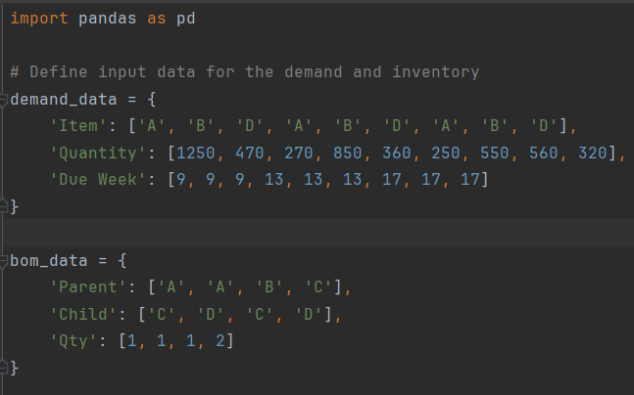
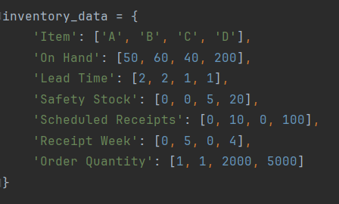
입력 데이터 정의
demand_data (수요 데이터)
각 제품(Item)의 수요량과 해당 수요가 필요한 주차
(Due Week)를 정의합니다.
예: Item A는 9주차에 1,250개가 필요
bom_data (BOM: Bill of Materials 데이터)
BOM은 부모-자식 관계로 구성된 제품 구조를 나타냄.
Item A는 Item C와 Item D를 필요로 하며, 각각
1개씩 필요하다는 정보를 담고 있음.
inventory_data (재고 데이터)
각 제품의 현재 재고(On Hand), 리드 타임(Lead Time), 안전 재고
(Safety Stock), 예정된 입고량(Scheduled Receipts), 입고 예정
주차(Receipt Week) 및 주문량(Order Quantity)을 정의

Slide 3
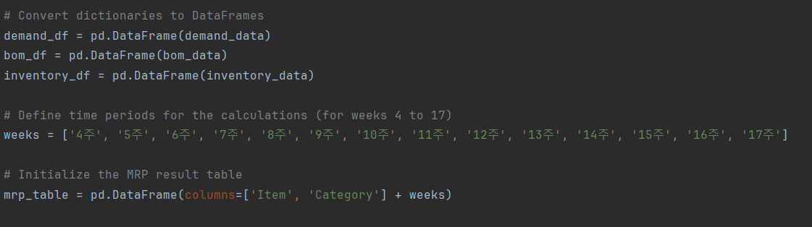
. MRP 테이블 초기화
weeks: 4주차부터 17주차까지의 기간을 정의.
mrp_table: 각 아이템의 MRP 결과를 저장할 빈 테이블을 초기화

Slide 4
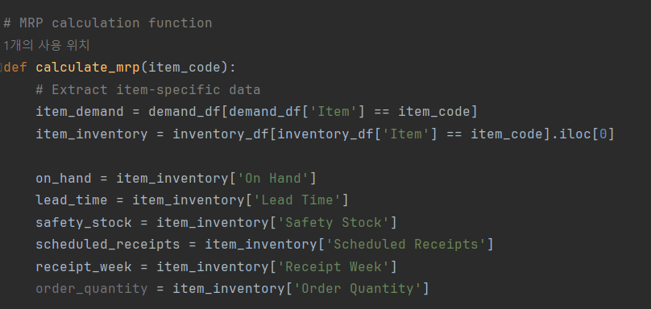
3. MRP 계산 함수 (calculate_mrp)
이 함수는 각 제품(Item)에 대해 주차별로 필요한
항목을 계산.
각 아이템별 데이터 추출:
item_demand: 주어진 item_code에 대한 수요 데이터를 추출. demand_df 데이터프레임에서 해당 아이템과 관련된 수요 정보(수량 및 해당 주차)를 가져옴.
item_inventory: 주어진 item_code에 대한 재고 데이터를 추출. inventory_df 데이터프레임에서 해당 아이템의 첫 번째(유일한) 행을 가져옴.
변수 정의:
함수에서 사용할 여러 중요한 변수들을 item_inventory에서 추출하여 정의.
on_hand: 초기 재고. 해당 아이템이 현재 가지고 있는 재고 수량을 나타냄.
lead_time: 리드 타임. 아이템을 주문하고 실제로 받기까지 걸리는 시간(주 단위).
safety_stock: 안전 재고. 재고가 이 수준 아래로 떨어지면, 추가 주문이 필요하다는 것을 의미.
scheduled_receipts: 예정 입고량. 이미 주문되었지만 아직 받지 않은 아이템 수량.
receipt_week: 예정 입고일. 입고될 예정인 주차입니다.
order_quantity: 주문량. 이 아이템을 발주할 때 한 번에 얼마나 주문할지를 나타냄.

Slide 5
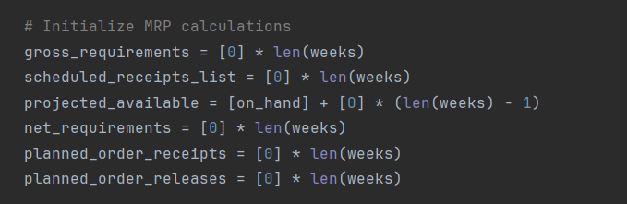
MRP 계산을 위한 초기값을 설정하는 단계입니다. 각 주차별로 계산이 진행될 수 있도록 필요한 리스트들을 초기화하고, 이후에 계산된 값을 이 리스트들에 저장합니다. 여기서는 총소요량, 예정입고, 예상재고, 순소요량, 계획수주 및 계획발주 등을 저장하는 리스트들이 초기화되고 있습니다. 각 리스트는 주차별 데이터를 담기 위해 weeks 리스트의 길이에 맞춰 초기화됨

Slide 6
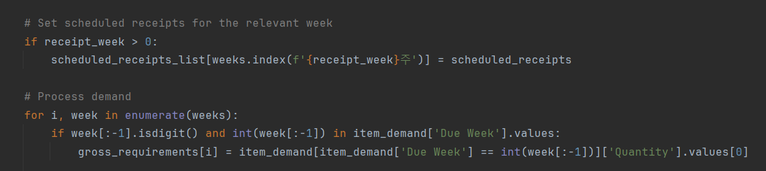
예정된 입고량 설정: 입고가 예정된 주차에 입고량을 반영
receipt_week > 0: 입고가 예정된 주차가 0보다 클 때만 실행. 즉, 특정 주차에 입고가 예정된 경우에만 처리.
weeks.index(f'{receipt_week}주'): weeks 리스트에서 입고가 예정된 주차의 인덱스를 찾음. 예를 들어, 입고 주차가 5주차인 경우 "5주"라는 문자열을 weeks에서 찾습니다.
scheduled_receipts_list[weeks.index(f'{receipt_week}주')] = scheduled_receipts: 해당 주차의 예정 입고 리스트에 예정된 입고량(scheduled_receipts)을 설정.
예시: Item A가 5주차에 입고 예정이고, 그 입고량이 10개라면, scheduled_receipts_list[5주]에 10이 설정됨.
주차별 소요량 처리 (총소요량 계산): 각 주차별로 아이템에 대한 총소요량(수요)을 설정
for i, week in enumerate(weeks): weeks 리스트(예: ['4주', '5주', '6주', ...])를 순회하면서 각 주차의 인덱스(i)와 주차 이름(week)을 가져옴.
week[:-1].isdigit(): week에서 '주'라는 문자를 제외한 숫자가 올바른지 확인합니다. 예를 들어, '5주'라는 문자열에서 앞의 숫자 5만 확인.
int(week[:-1]) in item_demand['Due Week'].values: 주차 번호가 해당 아이템의 수요가 있는 주차에 포함되는지 확인합니다. 예를 들어, 9주차에 수요가 있으면 이 조건이 참이 됨.
gross_requirements[i] = item_demand[item_demand['Due Week'] == int(week[:-1])]['Quantity'].values[0]: 해당 주차에 대한 총소요량을 설정합니다. 수요가 있는 주차에는 해당 수량을 gross_requirements 리스트에 할당.
예시: Item A의 9주차에 1,250개의 수요가 있다면, gross_requirements[9]에 1,250이 설정됩니다.

Slide 7
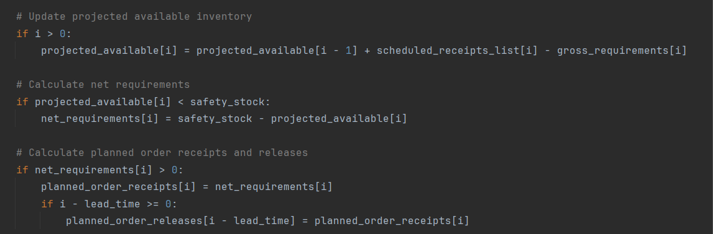
예상 재고 업데이트: 이전 주차의 예상 재고와 현재 주차의 예정된 입고량, 그리고 총소요량을 바탕으로 현재 주차의 예상 재고를 계산
projected_available[i - 1]: 이전 주차의 예상 재고량을 가져옴.
+ scheduled_receipts_list[i]: 현재 주차에 예정된 입고량을 더함.
- gross_requirements[i]: 현재 주차에 필요한 총소요량을 차감.
순소요량 계산: 예상 재고가 안전 재고보다 낮으면, 부족한 수량(순소요량)을 계산
projected_available[i] < safety_stock: 예상 재고가 안전 재고보다 적으면 순소요량을 계산.
net_requirements[i] = safety_stock - projected_available[i]: 부족한 수량을 계산하여 순소요량(net_requirements)에 저장. 즉, 예상 재고가 안전 재고 이상으로 다시 충족되기 위해 필요한 수량을 의미

Slide 8
계획 수주 및 발주 계산:순소요량이 발생하면, 해당 주차에 필요한 수량만큼 계획 수주를 설정하고, 리드 타임을 고려해 계획된 발주 주차를 결정
if net_requirements[i] > 0: 순소요량이 발생한 경우에만 실행됩니다.
planned_order_receipts[i] = net_requirements[i]: 순소요량이 발생한 주차에 해당하는 계획 수주를 설정. 즉, 부족한 수량만큼 수주할 것을 계획.
if i - lead_time >= 0: 리드 타임을 고려하여 계획된 발주 시점을 결정합니다. 예를 들어, 리드 타임이 2주이면, 9주차에 수주가 필요하다면 7주차에 발주.
planned_order_releases[i - lead_time] = planned_order_receipts[i]: 리드 타임을 고려하여 발주가 필요한 주차를 설정

Slide 9
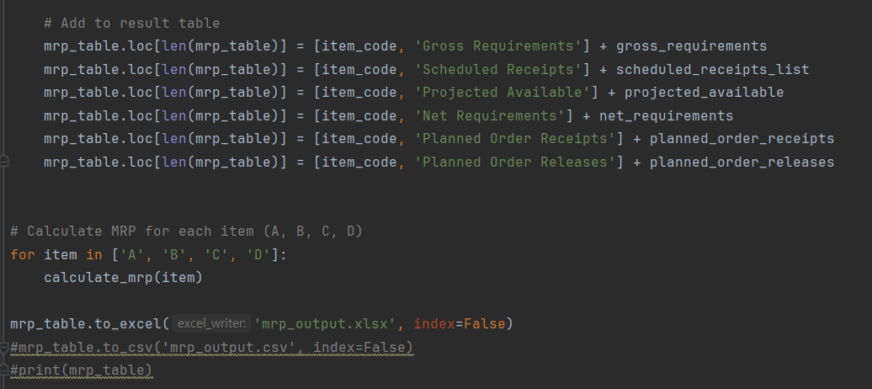
4. MRP 계산 수행
각 아이템(A, B, C, D)에 대해 MRP 계산을 수행다.
각 아이템에 대해 계산된 결과는 mrp_table에 저장.
5. 결과 파일 저장
최종 MRP 계산 결과는 Excel 파일 (mrp_output.xlsx)로 저장.

Slide 10
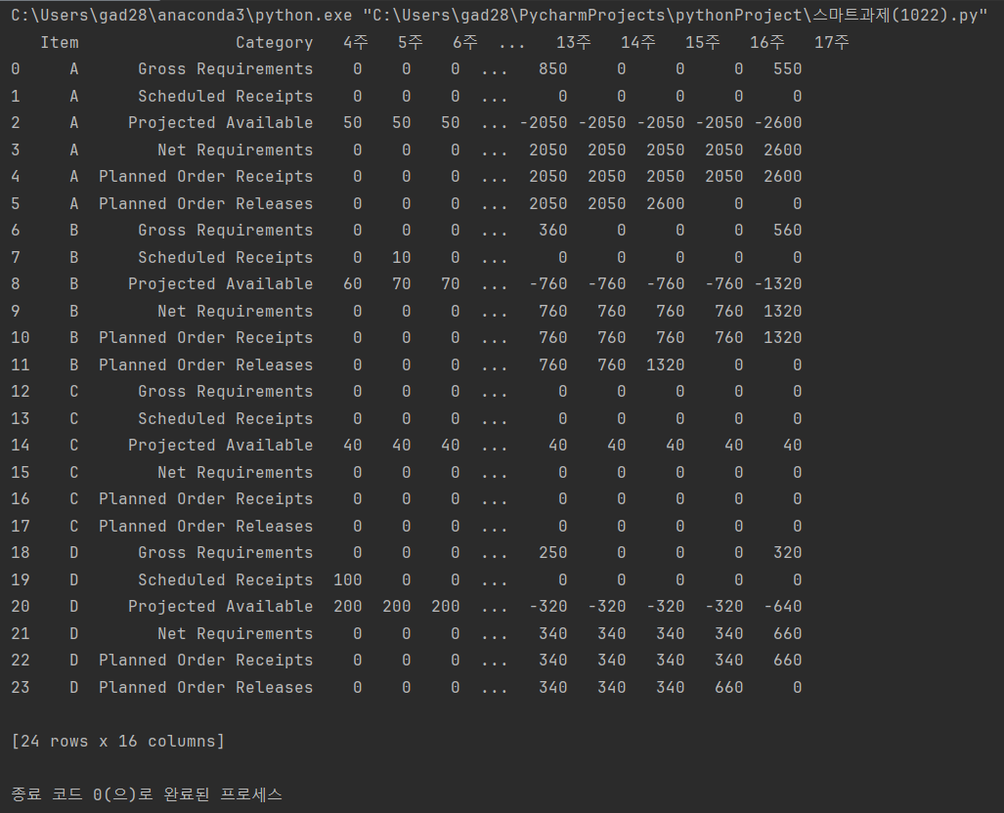
출력화면1

Slide 11
출력엑셀 저장2
Item | Category | 4주 | 5주 | 6주 | 7주 | 8주 | 9주 | 10주 | 11주 | 12주 | 13주 | 14주 | 15주 | 16주 | 17주
A | Gross Requirements | 0 | 0 | 0 | 0 | 0 | 1250 | 0 | 0 | 0 | 850 | 0 | 0 | 0 | 550
A | Scheduled Receipts | 0 | 0 | 0 | 0 | 0 | 0 | 0 | 0 | 0 | 0 | 0 | 0 | 0 | 0
A | Projected Available | 50 | 50 | 50 | 50 | 50 | -1200 | -1200 | -1200 | -1200 | -2050 | -2050 | -2050 | -2050 | -2600
A | Net Requirements | 0 | 0 | 0 | 0 | 0 | 1200 | 1200 | 1200 | 1200 | 2050 | 2050 | 2050 | 2050 | 2600
A | Planned Order Receipts | 0 | 0 | 0 | 0 | 0 | 1200 | 1200 | 1200 | 1200 | 2050 | 2050 | 2050 | 2050 | 2600
A | Planned Order Releases | 0 | 0 | 0 | 1200 | 1200 | 1200 | 1200 | 2050 | 2050 | 2050 | 2050 | 2600 | 0 | 0
B | Gross Requirements | 0 | 0 | 0 | 0 | 0 | 470 | 0 | 0 | 0 | 360 | 0 | 0 | 0 | 560
B | Scheduled Receipts | 0 | 10 | 0 | 0 | 0 | 0 | 0 | 0 | 0 | 0 | 0 | 0 | 0 | 0
B | Projected Available | 60 | 70 | 70 | 70 | 70 | -400 | -400 | -400 | -400 | -760 | -760 | -760 | -760 | -1320
B | Net Requirements | 0 | 0 | 0 | 0 | 0 | 400 | 400 | 400 | 400 | 760 | 760 | 760 | 760 | 1320
B | Planned Order Receipts | 0 | 0 | 0 | 0 | 0 | 400 | 400 | 400 | 400 | 760 | 760 | 760 | 760 | 1320
B | Planned Order Releases | 0 | 0 | 0 | 400 | 400 | 400 | 400 | 760 | 760 | 760 | 760 | 1320 | 0 | 0
C | Gross Requirements | 0 | 0 | 0 | 0 | 0 | 0 | 0 | 0 | 0 | 0 | 0 | 0 | 0 | 0
C | Scheduled Receipts | 0 | 0 | 0 | 0 | 0 | 0 | 0 | 0 | 0 | 0 | 0 | 0 | 0 | 0
C | Projected Available | 40 | 40 | 40 | 40 | 40 | 40 | 40 | 40 | 40 | 40 | 40 | 40 | 40 | 40
C | Net Requirements | 0 | 0 | 0 | 0 | 0 | 0 | 0 | 0 | 0 | 0 | 0 | 0 | 0 | 0
C | Planned Order Receipts | 0 | 0 | 0 | 0 | 0 | 0 | 0 | 0 | 0 | 0 | 0 | 0 | 0 | 0
C | Planned Order Releases | 0 | 0 | 0 | 0 | 0 | 0 | 0 | 0 | 0 | 0 | 0 | 0 | 0 | 0
D | Gross Requirements | 0 | 0 | 0 | 0 | 0 | 270 | 0 | 0 | 0 | 250 | 0 | 0 | 0 | 320
D | Scheduled Receipts | 100 | 0 | 0 | 0 | 0 | 0 | 0 | 0 | 0 | 0 | 0 | 0 | 0 | 0
D | Projected Available | 200 | 200 | 200 | 200 | 200 | -70 | -70 | -70 | -70 | -320 | -320 | -320 | -320 | -640
D | Net Requirements | 0 | 0 | 0 | 0 | 0 | 90 | 90 | 90 | 90 | 340 | 340 | 340 | 340 | 660
D | Planned Order Receipts | 0 | 0 | 0 | 0 | 0 | 90 | 90 | 90 | 90 | 340 | 340 | 340 | 340 | 660
D | Planned Order Releases | 0 | 0 | 0 | 0 | 90 | 90 | 90 | 90 | 340 | 340 | 340 | 340 | 660 | 0

